Slide 1


Slide 2

Bài
8A
ă an ăn ân

Slide 3
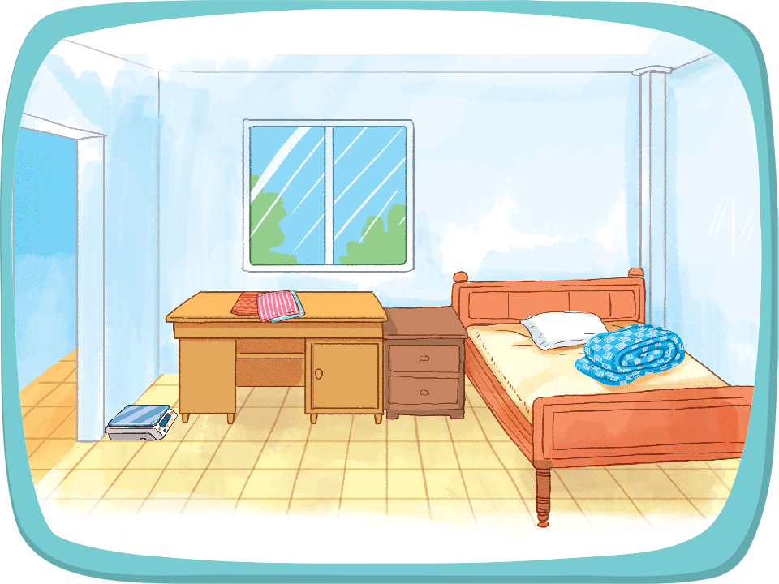

Nghe – nói
Tìm các vật trong tranh.

Slide 4



Đọc
bàn gỗ
b
an
bàn

Slide 5
Đọc
cái chăn
ch
ăn
chăn

Slide 6
Đọc
cái cân
c
ân
cân

Slide 7
Đọc
bàn gỗ
cái chăn
cái cân
b
an
ch
ăn
c
ân
bàn
chăn
cân

Slide 8



Đọc
c
an
cán
?
b
an
bàn
mặn
m
ăn
.
?
.
lặn
l
ăn
?
ân
khẩn
kh
?
ân
?
d
dân

Slide 9

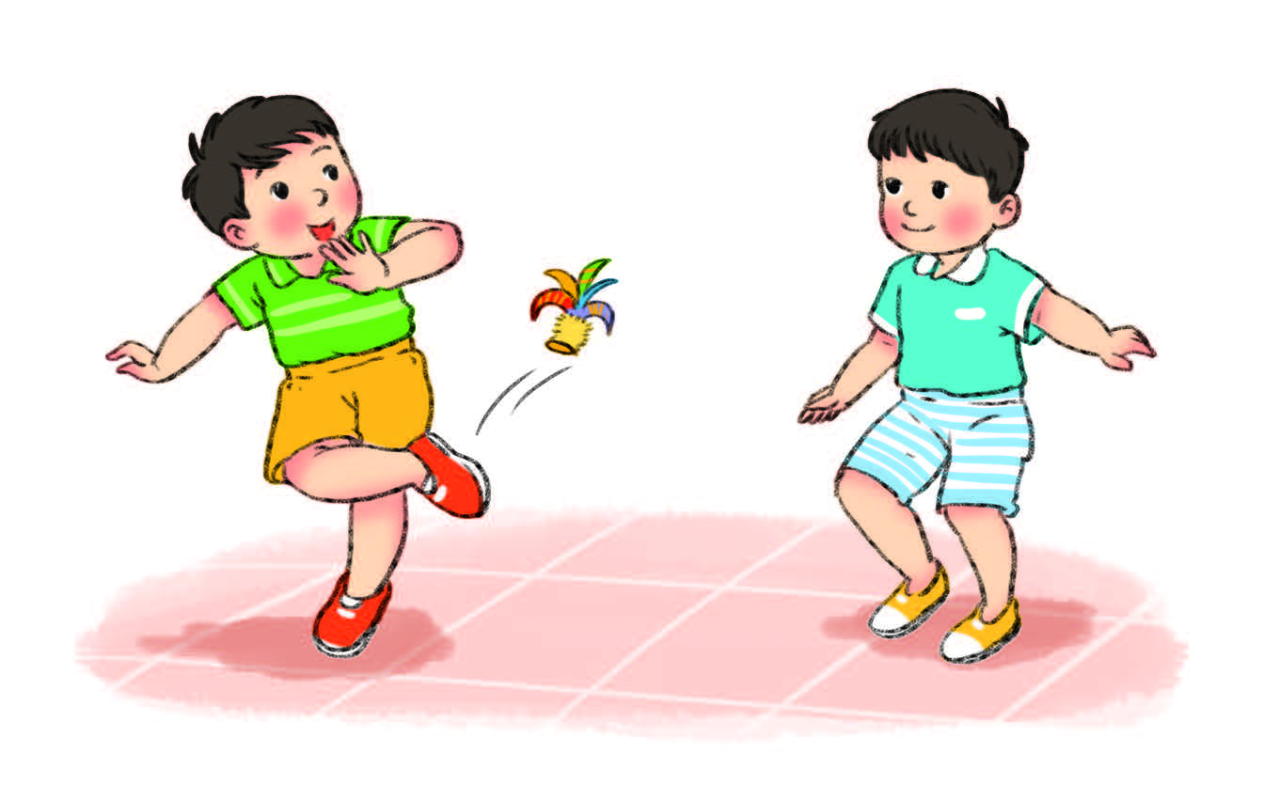
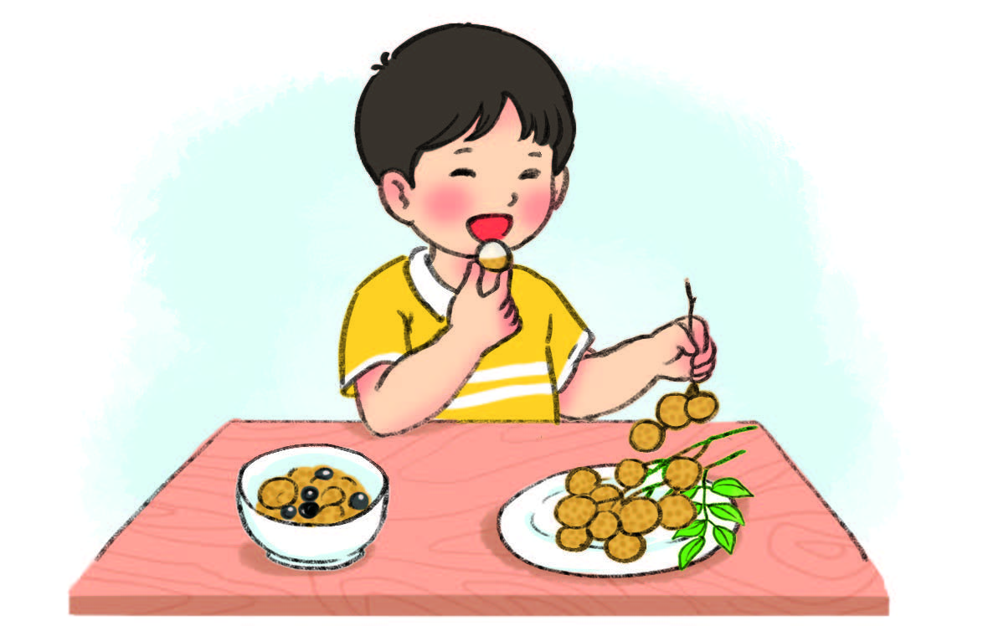
Đọc
Bé ăn nhãn.
Hải và Văn đá cầu ở sân.

Slide 10

Viết

Slide 11

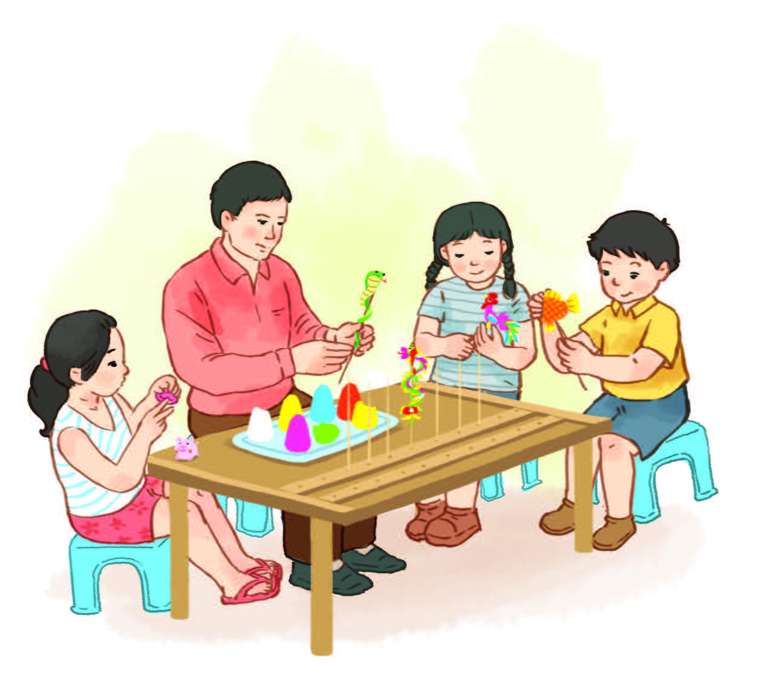

Đọc
Nặn tò he
Bố Tân có nghề nặn đồ chơi tò he. Đôi bàn tay khéo léo của bố nặn ra rắn, gà, cá,… Tân và bạn bè nhờ bố dạy nặn vài thứ đồ chơi. Khi ra về, mỗi bạn đều có đồ chơi tò he.
Bố Tân có nghề gì?

Slide 12
Đọc
Nặn tò he
Nặn tò he
Bố Tân có nghề nặn đồ chơi tò he. Đôi bàn tay khéo léo của bố nặn ra rắn, gà, cá,… Tân và bạn bè nhờ bố dạy nặn vài thứ đồ chơi. Khi ra về, mỗi bạn đều có đồ chơi tò he.
Bố Tân có nghề gì?

Slide 13
Đọc
Nặn tò he
Bố Tân có nghề nặn đồ chơi tò he. Đôi bàn tay khéo léo của bố nặn ra rắn, gà, cá,… Tân và bạn bè nhờ bố dạy nặn vài thứ đồ chơi. Khi ra về, mỗi bạn đều có đồ chơi tò he.
Bố Tân có nghề gì?

Slide 14


